Slide 1
Projet 5
Fournissez un support aux utilisateurs
Merci de m’avoir lu et écouté
Gobert Adeline.

Slide 2
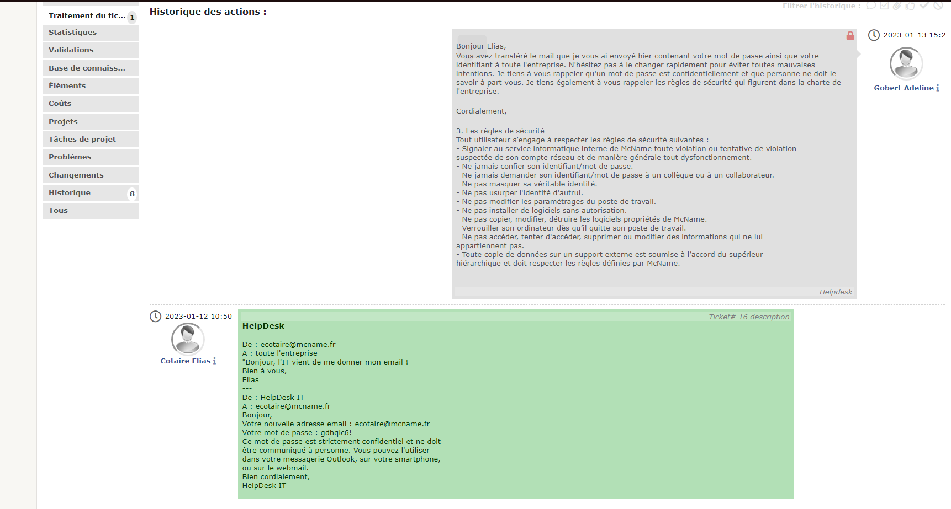
les bonnes pratiques de sécurité

Slide 3
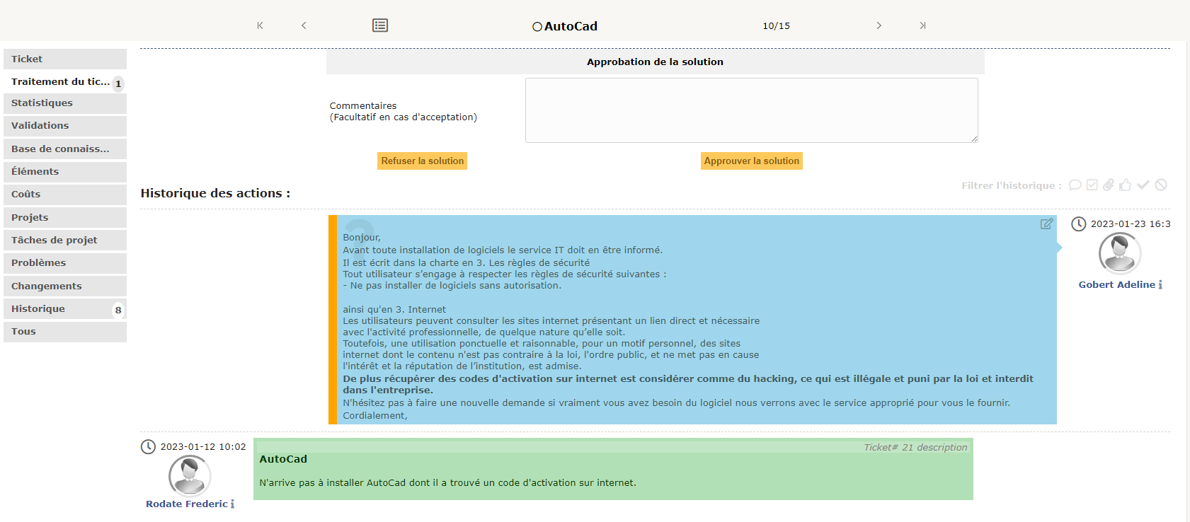
Demande qui sort du cadre de la charte informatique

Slide 4
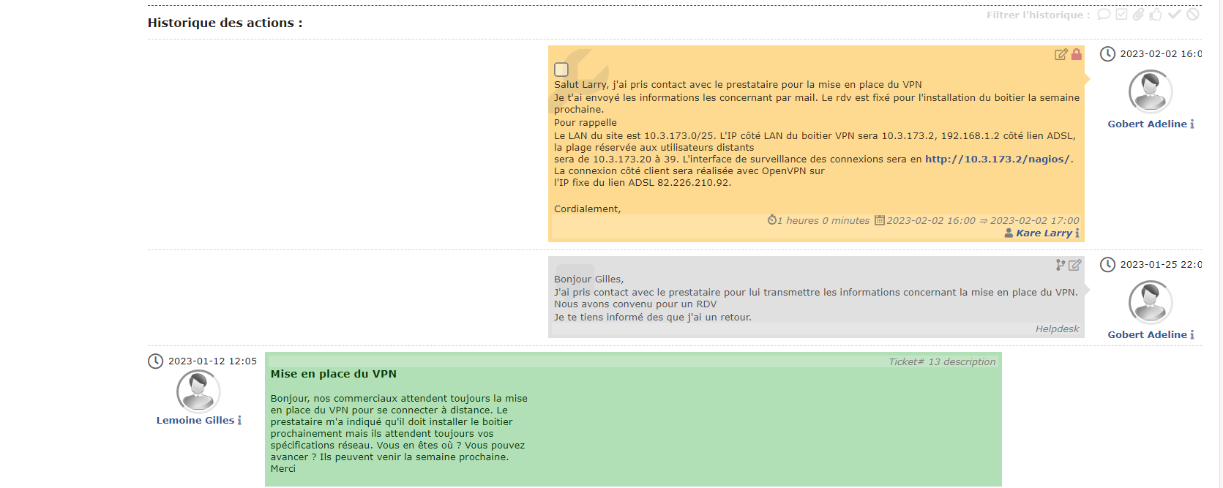
Analyse et dysfonctionnement demande d’ESCALADE

Slide 5
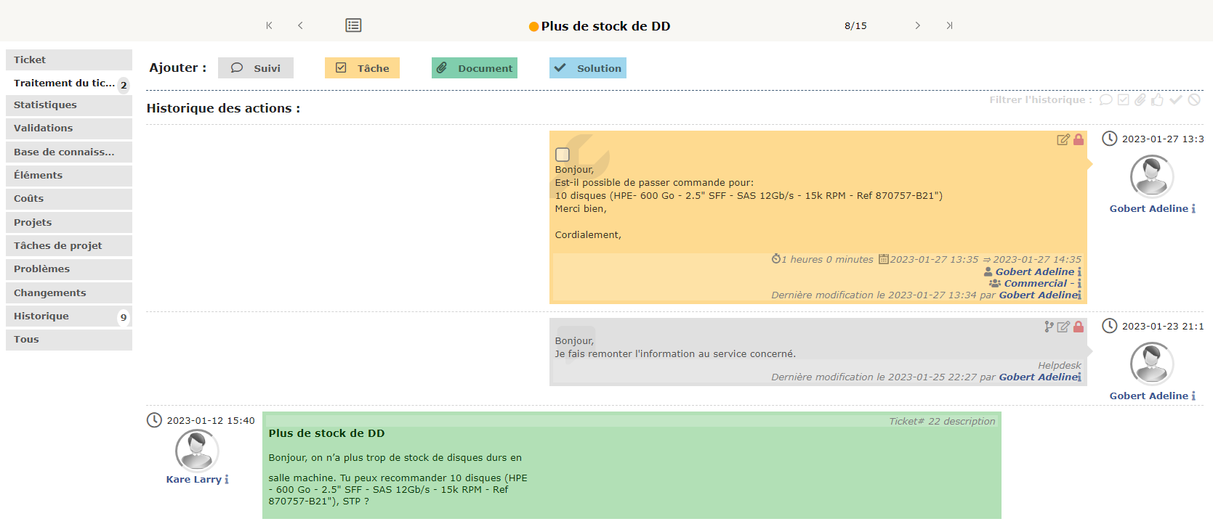
Plus de stock DD

Slide 6
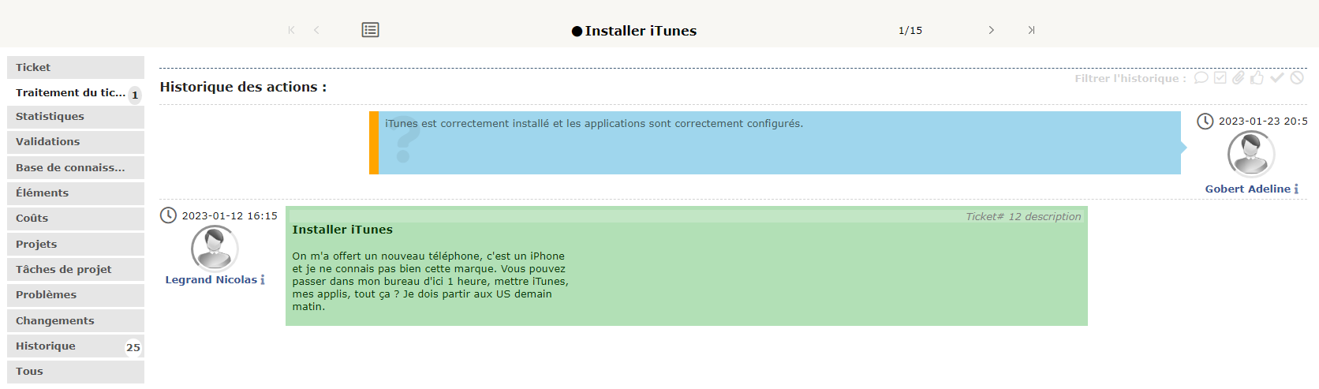
Installer iTunes

Slide 7
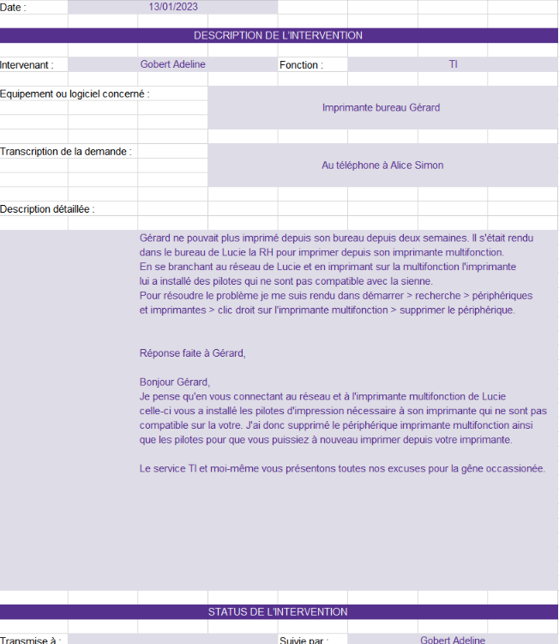
GERARD

Slide 8
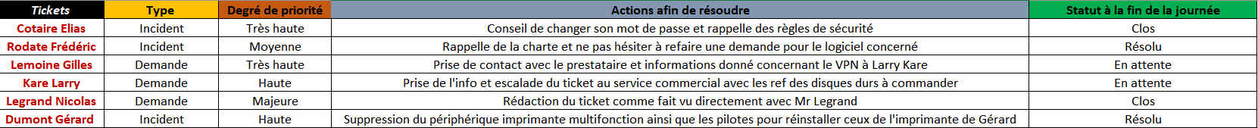
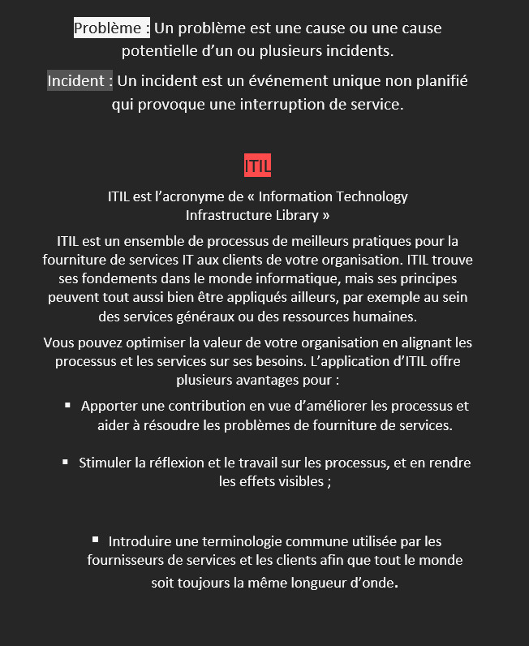
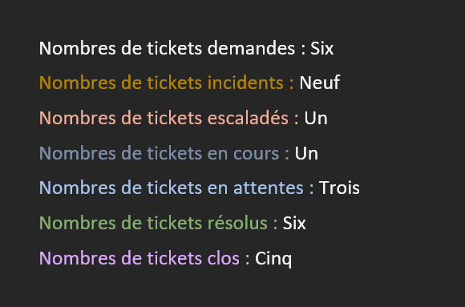
Récap des tickets

Slide 9
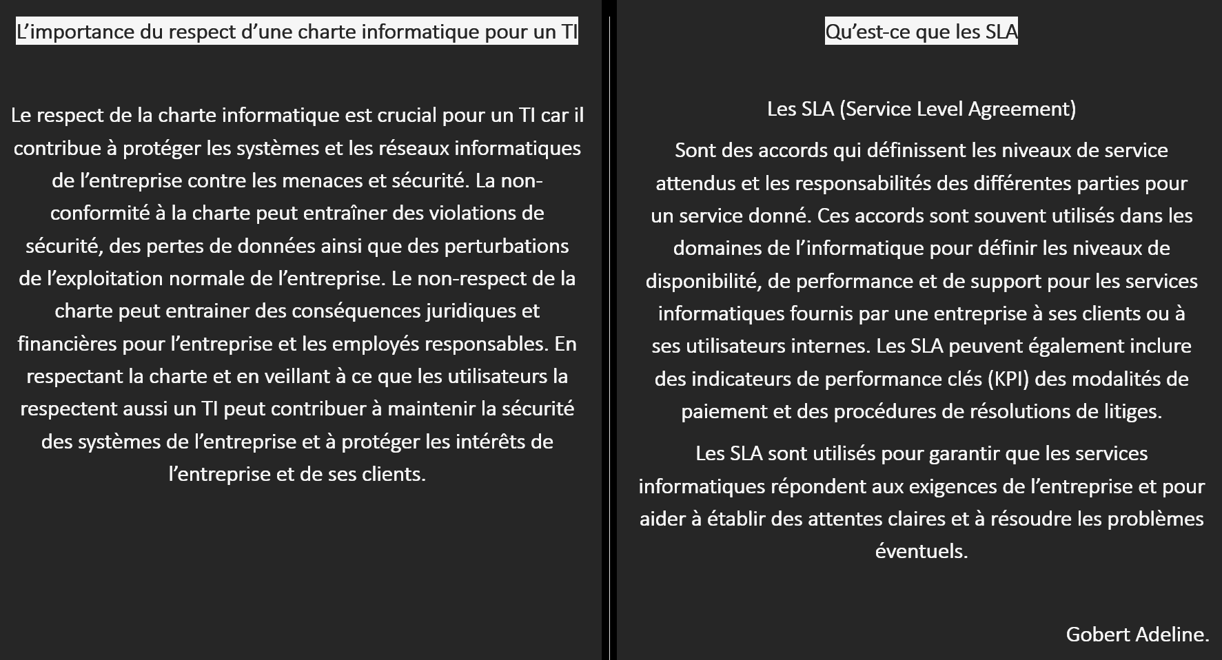
SLA & CHarte

Slide 10
Merci de m’avoir lu et écouté
Gobert Adeline.

